Slide 1



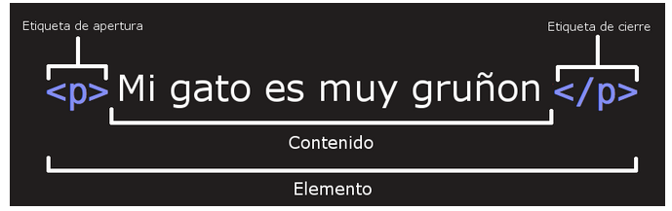
Seguridad digital para mujeres HTML CSS
Perspectiva de Genero y la Programación
nav
Enlaces en la misma página
¿Qué es la Seguridad Digital?
<p>TEXTO</p>
IMG
CARDS
HTML
h3
<p> TEXTO </p>
img

Slide 2
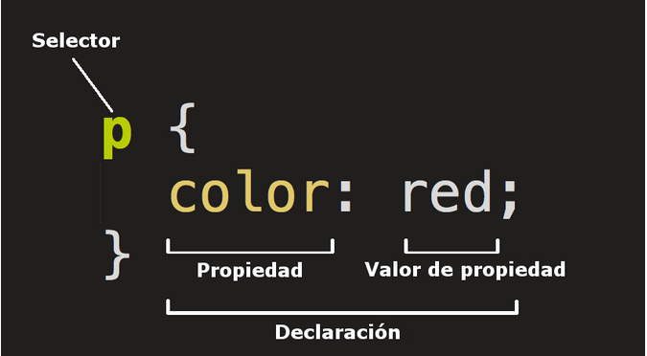
<li>
lista
</li>
CSS
<p> TEXTO </p>
img
<li>
lista
</li>

